Slide 2

Hvordan LLM-agenter løser kjernekritiske oppgaver
Torstein Frogner Knutson
torstein.knutson@fremtind.no
Notes:
[INTRO]
Hei alle sammen, hyggelig å se dere!
Velkommen til «Hvordan LLM-Agenter løser kjernekritiske oppgaver i Fremtind»
Jeg heter Torstein Frogner Knutson og jobber som systemutvikler i Fremtind, hvor jeg arbeider med kjernesystemet.
Kjernesystemet er fundamentet for nesten alle applikasjoner i Fremtind og ligger i bunn.
Kodespråket vi bruker til det heter RPG – det ble utviklet av IBM i 1959.
Og selv om RPG har utviklet seg mye siden den gang, sitter noen av oss fortsatt og koder med sånne grønne og svarte Matrix-skjermer.
Man kan snakke om legacykode, men jeg synes det er fascinerende at vi har kjernekritiske programmer skrevet i 1992 som fortsatt kjører mens jeg står her og snakker med dere.
Vi har både ny og gammel RPG-kode som kjører side om side,
men kun to personer på drift, i et system som omsetter for rundt 20 milliarder i året.
Dette betyr at vi håndterer store mengder data som må lagres, oppdateres og prosesseres – helst uten feil. [PAUSE]
I dag skal jeg snakke om kunstig intelligens, nærmere bestemt Large Language Models (LLMer), og hvordan vi jobber med å implementere LLM-agenter i kjernesystemet vårt. [KLIKK]

Slide 3
→ Demo
Notes:
[COPILOT DEMO]
Men før jeg starter med noe som helst, tenkte jeg å kjøre en liten demo som forhåpentligvis kan illustrere hvordan en LLM-agent fungerer, så kan dere ha dette i bakhodet.
[SWITCH TIL COPILOT – VSCode (activate venv) og input.txt]
[COPILOT DEMO]
I Fremtind har 75 utviklere nå fått tilgang til Copilot som et testprosjekt.
Copilot er en LLM, ganske lik ChatGPT – faktisk er det ChatGPT.
Foreløpig kan vi i Fremtind bare bruke det med et webgrensesnitt som vi ser her.
[VIS COPILOT - OSLO]
Her ser vi at jeg har tastet inn – «Hva er hovedstaden i Norg?» – og så har vi fått et korrekt svar. Jeg spurte egentlig bare etter svaret “Oslo”, men fikk også en del annen tekst.
For å lage mer avanserte AI-applikasjoner, ville man sannsynligvis brukt et API for å koble seg til dette.
Men siden ikke alle vet hva et API er, så har jeg hacket det litt med et program jeg har laget selv, slik at vi nå har en slags API-tilgang som ikke er i bakgrunnen - så alle kan se hva som skjer.
Jeg har laget en input.txt-fil her som vi skal sende til LLMn - hvor jeg har skrevet:
“Give me a randomly selected capital in the Scandinavian countries.”
Jeg har også lagt til litt prompt engineering for å formatere svaret.
Så har jeg laget et Python program som i hovedsak sier: «Hvis ikke svaret er Oslo, så still det samme spørsmålet på nytt.»
I mitt program er jeg ute etter at Oslo er riktig svar, men når jeg stiller spørsmålet på denne måten, så kan svaret være Stockholm, Oslo eller Copenhagen.
Grunnen til at jeg stiller spørsmålet slik, er for å illustrere hvordan en agent jobber - til - den får riktig svar.
La oss prøve. [START SCRIPT]
Her ser dere at den paster inn teksten min og sender den til LLM-en, som genererer et svar.
Svaret blir da lagret i output.txt her som dere kan se.
Bare ha denne input.txt og output.txt i minnet.
- Stop demo -
Dette kan man si er en slags unit test.
Når jeg som utvikler skriver kode, og du kjører data gjennom koden jeg har skrevet, kan jeg forvente et spesifikt resultat hvis koden er korrekt.
Dette forventede resultatet kalles en unit test.
Poenget med denne demoen er at noe slikt som dette ville vært umulig å kode på tradisjonell måte.
I kode er det gjerne helt eksakt hva du kan forvente å få i svar, eller i det minste ganske definert hva som kan være mulig.
Men en LLM kan tolke og forstå ut fra kontekst hva betydninger kan være.
Dette åpner for helt nye måter å programmere på.
Og, hvis det ikke blir riktig svar med en gang, kan den iterere gjennom dette flere ganger,
gjerne en million ganger,
til den passerer unit testen. [PAUSE]
Dette var et enkelt eksempel, men her er en illustrasjon over et agent-oppsett som kan brukes til noe mer avansert: [KLIKK]

Slide 4




LLM-agenter
Menneske
Kode agent (LLM)
Teste agent (LLM)
Skriv kode
for . . .
def do_task(x): . . .
Det er en bug på linje 5. Fiks det ved å . . .
def do_task(x_2): . . .
Unit test 3 feilet. Prøv å endre på . . .
def do_task(x_3): . . .
Notes:
[AGENTIC FLOW]
Denne illustrasjonen viser både hvordan vi jobber med dette til daglig, og hvordan man kan sette det opp med LLM-agenter.
Vi har en scrum-master, som fungerer som en slags sjef, som gir oss oppgaver som må løses.
Dette kan være utvikling av et nytt produkt eller forbedring av eksisterende kode.
Oppgavene beskrives i en Jira-task, som er en oppgavetekst som forklarer hva som må gjøres.
Scrum-masteren gir meg beskjed i denne oppgaveteksten om hva jeg skal gjøre.
Jeg skriver koden, og når jeg tror den er ferdig og produserer riktig output, sender jeg den videre til en tester.
Testeren sjekker om koden fungerer som den skal.
Men, i stedet for at jeg skriver denne koden, kunne vi trent opp en LLM til å gjøre det samme.
Vi kunne også trent opp en test-LLM til å teste koden.
Disse to LLM-ene kunne da kommunisert med hverandre til koden fungerer som den skal.
Så, output fra kode-LLM-en kan sendes som input til test-LLM-en, og hvis test-LLM-en oppdager feil, sendes dette tilbake som input til kode-LLM-en.
Så går i loop til koden er riktig. [PAUSE] [KLIKK]

Slide 5
198Ø
navn
fødselsaar
alder
=
=
=
Hans Hansesen;
198Ø;
2024 - fødselsaar;
Notes:
[198Ø]
Over til noe annet.
Jeg har laget et forenklet eksempel på en «feil» som kan oppstå i et hvilket som helst data-system.
La oss si at Hans Hansesen registrerer seg som ny kunde og fyller inn alle sine personalia.
Men av en eller annen grunn taster Hans inn at han er født i 198Ø.
Hvis et program senere prøver å vise kundekortet til Hans og forsøker å beregne alderen hans ved å regne 2024 minus 198Ø - vil dette ikke fungere.
Programmet vil krasje, og en QSYSOPR-melding, altså en feilmelding, vil bli generert i systemet vårt.
Feilene som skjer på ordentlig er selvsagt mer komplekse enn dette,
men slik blir altså en feilmelding generert og
noen må fikse det. [KLIKK]

Slide 6
Lokale LLM-agenter
Notes:
[LOKALE LLM-AGENTER]
Her kommer lokale LLM-agenter inn i bildet.
QSYSOPR-meldingene som blir generert inneholder detaljert informasjon om hvilket program som feilet, på hvilken linje koden stoppet, hva slags type feil det er, osv. [PAUSE]
Men i stedet for at jeg skal lese gjennom alt dette, og forstå hva som har skjedd, kan en LLM-agent gjøre det for meg og muligens komme med forslag til en løsning.
QSYSOPR-meldingen blir da på en måte det samme som input.txt i eksempelet jeg viste dere. [PAUSE]
Men! Vi kan ikke bare sende denne informasjonen, denne feilmeldingen, til en tredjeparts-LLM av sikkerhetsårsaker.
Jeg kan ikke sende kjernekritisk informasjon til en tredjepart om feil i systemet, hvilket program som feilet, osv.
Noen kunne da potensielt fått tak i denne informasjonen og krasjet programmet med vilje - en mulig vei inn for en hacker.
Så for å sikre privatliv og kontroll, trenger vi lokale LLM-er som opererer offline.
Man kan enten utvikle en egen LLM eller bruke open source-modeller. [PAUSE]
Men å lage en egen LLM fra bunn av er både dyrt og komplisert, så det er ofte bedre å bruke mindre modeller - som kan gi like gode resultater på spesifikke områder.
Og her tror jeg det er lurt å stoppe opp litt og snakke om hva en LLM er og kan være.
De fleste av dere er nok kjent med ChatGPT, som er en LLM. Den er trent på nesten all tekst som finnes på internett – derav ordet “Large”, fordi det er mye tekst. [KLIKK]

Slide 7
Modellen er helt enkelt (forhånds)trent til å predikere det neste → ordet
Notes:
[HVA ER EN LLM]
Helt enkelt er oppgaven til en LLM å predikere det neste ordet i en setning. Hvordan gjør den det? [KLIKK]

Slide 8
Tokens, chunking & batching
Teksteksempel fra internett
«I hjertet av byen sto det gamle biblioteket, en levning fra en svunnen tid. Dets steinvegger bar tidens merker og eføy klamret seg tett til fasaden…»
x = tensor([[ «I», «hjertet», «av», «byen»
[ «sto», «det», «gamle», «biblioteket»
[ «,», «en», «levning», «fra»
[ …
],
],
],
]]),
Tensor som inneholder inputs
Notes:
[BATCHING]
Jo, den har lest alt fra internettet.
Når en basemodell trenes, deles teksten fra Internett opp i chunks med like mange ord – det kalles tokens, men tenk på det som ord, som blir prosessert i batches som inneholder like mange chunks. [PAUSE]
Dette gjøres fordi de er implementert med tensorer, som brukes i dype nevrale nettverk.
Både chunk-størrelsen og batchstørrelsen er vanligvis større enn fire, men her er det illustrert med 4x4 på grunn av plassmangel på skjermen. [KLIKK]

Slide 9
Input LLM’en mottar
LLM’er
lærer
seg
å
predikere
ett
ord
om
gangen
Mål å predikere
LLM’en kan ikke se ord som er forbi målet
Notes:
[BACK PROPAGATION]
Og så maskerer den det neste ordet i setningen for å prøve å predikere nettopp dette ordet.
Hvis modellen gjetter riktig, oppdaterer den vektene sine i treningen for å styrke denne forbindelsen.
Dette skjer ved hjelp av en prosess som kalles Backpropagation.
Og hvis modellen gjetter feil, justerer den vektene sine for å forbedre fremtidige gjetninger.
Og modellen gjør dette mange ganger, med forskjellige setninger, og lærer seg gradvis hvilke ord som sannsynligvis kommer etter hverandre. [KLIKK]

Slide 10
LLM’er
lærer
seg
å
predikere
ett
ord
om
gangen
LLM’er
lærer
seg
å
predikere
ett
ord
om
gangen
LLM’er
lærer
seg
å
predikere
ett
ord
om
gangen
LLM’er
lærer
seg
å
predikere
ett
ord
om
gangen
LLM’er
lærer
seg
å
predikere
ett
ord
om
gangen
LLM’er
lærer
seg
å
predikere
ett
ord
om
gangen
LLM’er
lærer
seg
å
predikere
ett
ord
om
gangen
LLM’er
lærer
seg
å
predikere
ett
ord
om
gangen
LLM’er
lærer
seg
å
predikere
ett
ord
om
gangen
Notes:
[SHIFT 1]
Ved å flytte setningen ett ord - en token til siden hver gang, lærer modellen seg å forstå konteksten og forutsi det neste ordet basert på tidligere ord.
Dette gjør at den kan generere sammenhengende og meningsfulle setninger når den brukes senere.
Så - dette handler om sannsynlighet.
For eksempel, i setningen “jobben til en utvikler er å…kode”,
vil ordet “kode” ha høyere sannsynlighet som neste ord, enn for eksempel ordet “strikke”.
Hvis du ønsker at LLM-en skal produsere mer kreative svar, så sier den bare de litt mindre sannsynlige neste ordene. [PAUSE] [KLIKK]

Slide 11
Self Attention Mechanism
«Katten satt på matten»
Notes:
[SELF-ATTENTION]
OK, så et annet viktig konsept jeg vil nevne raskt er selve motoren i LLMer, og det er at treningsmodellene bruker en self-attention mekanisme.
Self-attention er et nøkkelkomponent i moderne LLMer som ChatGPT.
Den lar modellen vurdere viktigheten av hvert ord i en setning i forhold til de andre ordene. [KLIKK – katten satt på matten]
For eksempel - i setningen “Katten satt på matten,” hjelper self-attention modellen med å forstå at “katten” og “satt” er relatert, og at “matten” er stedet hvor katten sitter. [PAUSE] [KLIKK]

Slide 12


Hva er en embedding model?
-3.67
5.63
4.21
- - - - - - - - - - - - - - - - - - -
9.27
-7.82
2.30
- - - - - - - - - - - - - - - - -
- - - - - - - - - - - - - - - - - - - - - - - - - - - - - - -
Din Data
6.21
2.78
4.56
Prompt Vector
Embedding modell
- - - - - - - - - - - - - - - - - - - - - - - - - - - - - -
3.47
-1.67
9.52
|------------------------------------------------|
Vector Embeddings
Vector Space
- Fra Data til Vector Embeddings: Maskinlæringsmodell som konverterer data som tekst, bilder, video til høydimmensjonale vektorer
- Representerer den semantiske meningen av hvert datapunkt i et Vector Space
- Dimensjonsreduksjon: Reduserer dimensjonene av dataene, men beholder de semantiske meningene
- Vector Embeddings fanger essensielle egenskaper, attributter og semantiske meninger
Notes:
[EMBEDDING MODELS AND VECTOR SPACE]
Så nå tar vi det enda et steg videre.
Hvordan kan du implementere privat data i en LLM slik at den kan svare på spørsmål om dette?
En kjempestor basemodell som ChatGPT-4 har mye unødvendig informasjon i seg for å kunne løse feilmeldinger i vårt system.
Man trenger ikke å vite om kamp-resultater fra en obskur liga på 90 tallet.
Så i stedet for kan du bruke en mindre basemodell - for eksempel trent på RPG-kode.
Disse mindre modellene krever også mye mindre datakraft for å kjøre.
Og du kan da kjøre de lokalt, uten å sende informasjon til en tredjepart.
Noen modeller kan du kjøre på en vanlig PC eller Mac, men for Enterprise-nivå resultater, trenger du en litt kraftigere maskin.
Så - for å kunne gi modellen privat data trenger du en embedding modell.
Embeddingmodeller er maskinlæringsmodeller som konverterer tekst, video, audio og bilder til tall, altså numeriske representasjoner av dette - kalt vektorer.
Disse vektorene plasseres i et multidimensjonalt rom, kjent som et Vector Space.
La oss bryte dette ned trinn for trinn:
Når vi trener en basemodell, blir alle ord gjort om til tokens, det så vi tidligere.
For eksempel, i en tekst så kan ordet “gås” bli representert som tallet 243.
Og hver gang ordet “gås” dukker opp i teksten da, erstattes dette ordet med tallet 243.
Dette gjør at i en tekst på for eksempel 10.000 ord, så vil den kanskje bare inneholde 1000 unike ord, ettersom samme ordet gjentas flere ganger gjennom teksten.
Men så har du også den semantiske meningen med dette ordet. Altså, hva er en «gås»?
Dersom jeg skal snakke om en av dere i salen, så kan jeg kanskje si hva slags høyde og vekt en av dere har. Dette er da 2 dimensjoner - men sier kanskje ikke så mye om deg som person.
Men, hvis du har 12.000 dimensjoner i ditt vector space, så betyr det at det er 12.000 kommaseparerte tall som representerer meningen med det ene ordet fra din data.
For eksempel, “gås” kan være en fugl, den kan være hvit, og den er ikke en rovfugl.
Dette er tre dimensjoner av mange tusen.
Og, i et slikt rom kan vi matematisk beregne hvordan ord relaterer til hverandre.
Antall dimensjoner i embeddingmodellen har stor betydning.
Hvis du har 300 dimensjoner, vil modellen bli raskere, men med tusenvis av dimensjoner vil den være mindre komprimert og kunne gi bedre svar.
Så, den semantisk relevansen betyr at:
Like konsepter vil ligge nærmere hverandre i vector spacet.
For eksempel, “konge” og “dronning” vil være nærmere hverandre enn “konge” og “drone”, fordi de oftere nevnes i samme kontekst i all den teksten modellene er trent på.
Dette gjør det mulig for modellen å forstå og generere tekst basert på semantisk relevans. [PAUSE]
For å bruke privat data med en LLM, må denne private dataen også kjøres gjennom samme embeddingmodellen.
Dette sikrer at den privat daten ender opp i samme vector space som resten av modellen.
Når en bruker sender et spørsmål, kan modellen gjøre et semantisk søk i dette vector spacet for å finne den mest relevante dataen.
Men! En LLM er trent på offentlig data, som Wikipedia og Twitter. Den har ikke tilgang til selskapets private data. [KLIKK]

Slide 13








RAG embedding (Retrieval Augmented Generation)
Embeddings Model
Chunking og Vector Embeddings
</>
[-0.0101-0.0101 0.0101 …]
Vector Database
</>
[-0.0101-0.0101 0.0101 …]
Din Data
</>
[-0.0101-0.0101 0.0101 …]
« ? »
</>
[-0.0101-0.0101 0.0101 …]
Relevant / Kontekst Data
Prompt
Semantisk søk
Embedding
< . . . >
Bruker
Svar
Large Language Model
Notes:
[RAG]
Her kommer RAG inn. RAG står for Retrieval Augmented Generation og kombinerer informasjonshenting med tekstgenerering.
Dette gjør at en LLM kan hente relevant informasjon fra din private data og inkorporere den i generert tekst.
Når du har embeddet din privat data så får du en numerisk representasjon av de underliggende semantiske meningene i den originale dataen.
Når brukeren da spør modellen om et konsept, for eksempel om en ny type forsikring, vil LLM-en kunne dra nytte av både offentlig informasjon og spesifikk data fra ditt selskap.
Og denne brukerens prompt blir også embedded med den samme modellen - som gjør det mulig å gjøre et likhetssøk eller et semantisk søk mellom brukerens prompt og vector databasen.
Den mest relevante dataen hentes (Retrieve) og legges til LLM-en (Augmenting), slik at den kan generere et svar basert på den relevante og kontekstuelle dataen.
Dette gjør at du kan snakke med din egen kodebase, som er hemmelig for alle andre.
Og når du bruker RAG, prioriterer LLM-en nesten alltid den nye tillagte konteksten utover sin egen konvensjonelle viten.
Dette er en effektiv måte å gjøre likhetssøk på, samtidig som den tar med den semantiske meningen av den originale dataen.
Her er et praktisk eksempel.
Tenk at du har en database med teknisk dokumentasjon.
Når en bruker da stiller et spørsmål, embedder modellen spørsmålet, gjennom samme embeddingmodell som den tekniske dataen er sendt gjennom,
og søker i vector space etter den mest relevante dokumentasjonen.
Så henter den denne informasjonen og genererer et svar. [PAUSE]
Så, tilbake til eksempelet med 198Ø. [KLIKK]

Slide 14
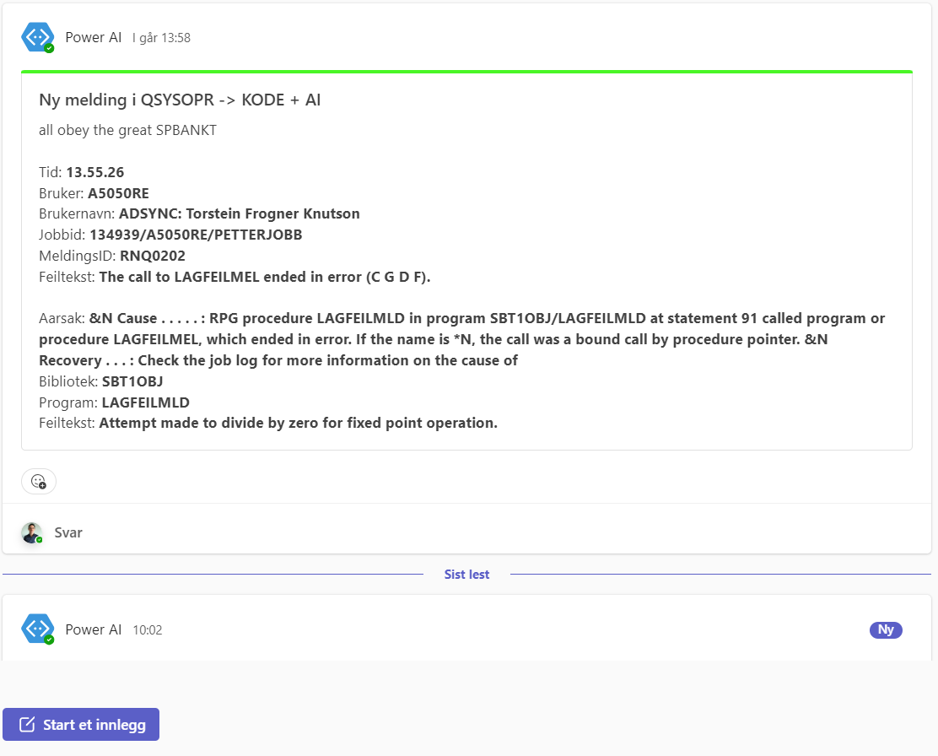
Power AI sender beskjed på Teams
Notes:
[Oppsummering og Avslutning:]
Slik vi har satt det opp nå, sendes denne feilmeldingen jeg snakket om som blir generert i QSYSOPR til en LLM.
Gjennom et webhook vi har satt opp mot Teams, varsles systemutvikleren som sist åpnet programmet som har feilet, med mulige årsaker til feilen og et løsningsforslag.
Det er mulig å helautomatisere dette slik at LLM-en bare fikser feilen og dytter koden ut i produksjon, men så langt har vi ikke kommet enda. [PAUSE]
Måten jeg har gjort dette på og jobber med det nå - om dere tenker helt tilbake til eksempelet jeg hadde med unit-testing, at Oslo er riktig svar, så bruker jeg nå tidligere QSYSOPR-meldinger og løsningene på disse som ble gjort av en systemutvikler som eksempler, eller da unit-tester, på hva jeg ønsker at LLM-en min skulle ha svart gitt den samme situasjonen.
Foreløpig får jeg både gode svar og noen ganger ikke helt det jeg er ute etter.
Dette skyldes at jeg foreløpig jobber med et mindre datagrunnlag og små modeller som jeg kan kjøre selv. For eksempel får jeg i de fleste tilfeller bedre svar dersom jeg bare bruker Copilot direkte, fordi dette er en større modell. Men! Det at de små modeller faktisk gir et kontekstuelt korrekt svar, er et tydelig bevis på at vi er på riktig vei, og at det vil bli bedre med tid og økte ressurser.
Enda er det noen vansker med å få dette innført i systemet på jobben på grunn av at, LLMer er noe nytt for de aller, aller fleste, og så har vi brannmurer og det skal integreres med applikasjonene våre og så videre.
For eksempel vil ikke alle Python-biblioteker fungere, fordi de ikke er whitelistet av sikkerhet enda. Så da blir jeg tvunget til å lage midlertidige løsninger - enn så lenge. [PAUSE]
Fordi - utviklingen innenfor dette feltet går i et rasende tempo.
Akkurat nå sitter mange utviklere verden over, og lager slike agent-systemer som kommer til å ha en stor innvirkning på - menneskeheten. [PAUSE]
Kontekstvinduet øker også, noe som gir modellene mye mer korttidsminne.
Med kontekstvinduer på 1 million tokens så betyr det at du kan be en LLM lese 20 bøker om, alkymi, i èn prompt, slik at det da lærer seg grunnprinsippene.
Så kan det iterere over dette - kachunk, kachunk, kachunk, ikkesant, helt til det kommer opp med ny kjemi. [PAUSE]
Dette er, utrolig kraftig. [PAUSE]
Så, det viktige å ta med seg fra denne lyntalen er at du ikke trenger å være ekspert for å få mye ut av et slikt agent-setup jeg har vist noen eksempler på her i dag.
Det du jobber for er at LLMen din skal hallusinere minst mulig.
RAG-delen som jeg snakket om krever at du klargjør dataen du skal videreutvikle modellen på for privat data - for at du skal få gode svar, men det finnes teknikker her og……...ja [PAUSE]
Og det er det jeg rekker. [PAUSE]
---jeg vil veldig gjerne få vise dere hvordan resultatene av dette…… blir.

Slide 15
Takk for meg.
Torstein Frogner Knutson
Systemutvikler CORE
Fremtind Digital
+47 95 44 44 04
torstein.knutson@fremtind.no
Notes:
- Tusen takk for meg!

